Slide 1
10 Motors Motores

Slide 2
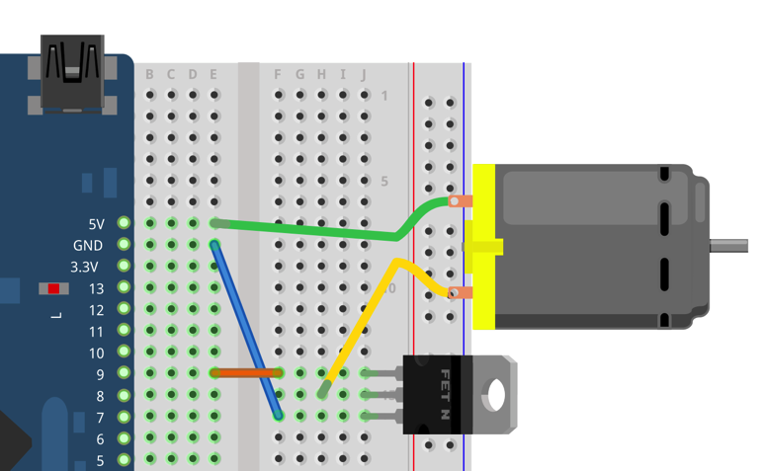
Motor de velocidad
¿ustedes recuerdan?

Slide 3
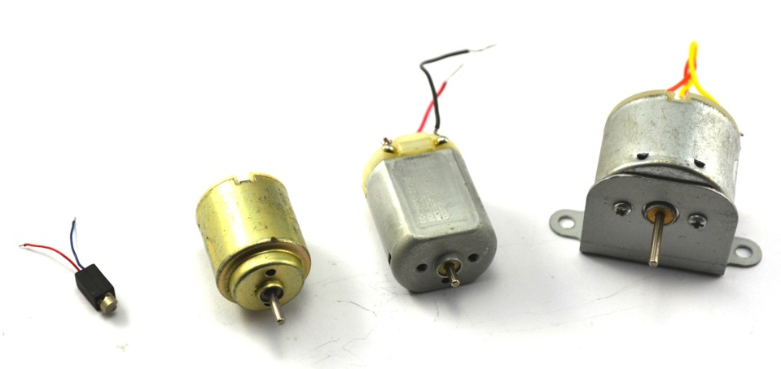
El Motor DC
Motor de corriente continua
Todas las formas y tamaños

Slide 4
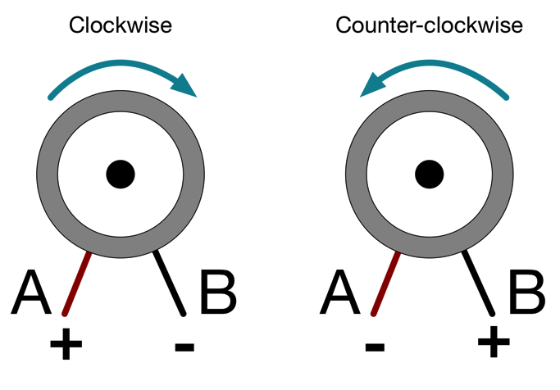
El Motor DC
la polaridad controla la dirección

Slide 5
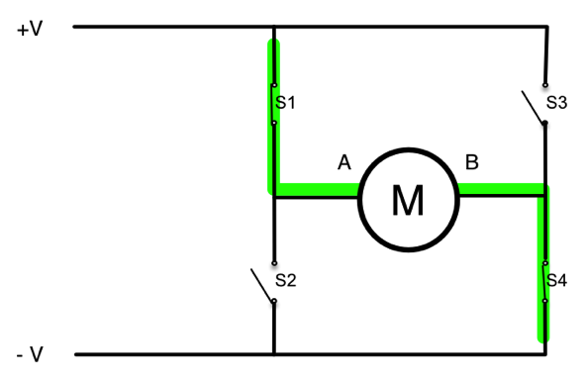
Puente H / H-Bridge
Cuatro interruptores
Interruptores S1 y S4 son conduciendo - rotar de una manera
Interruptores S2 y S3 son conduciendo - rotar de otra manera

Slide 6
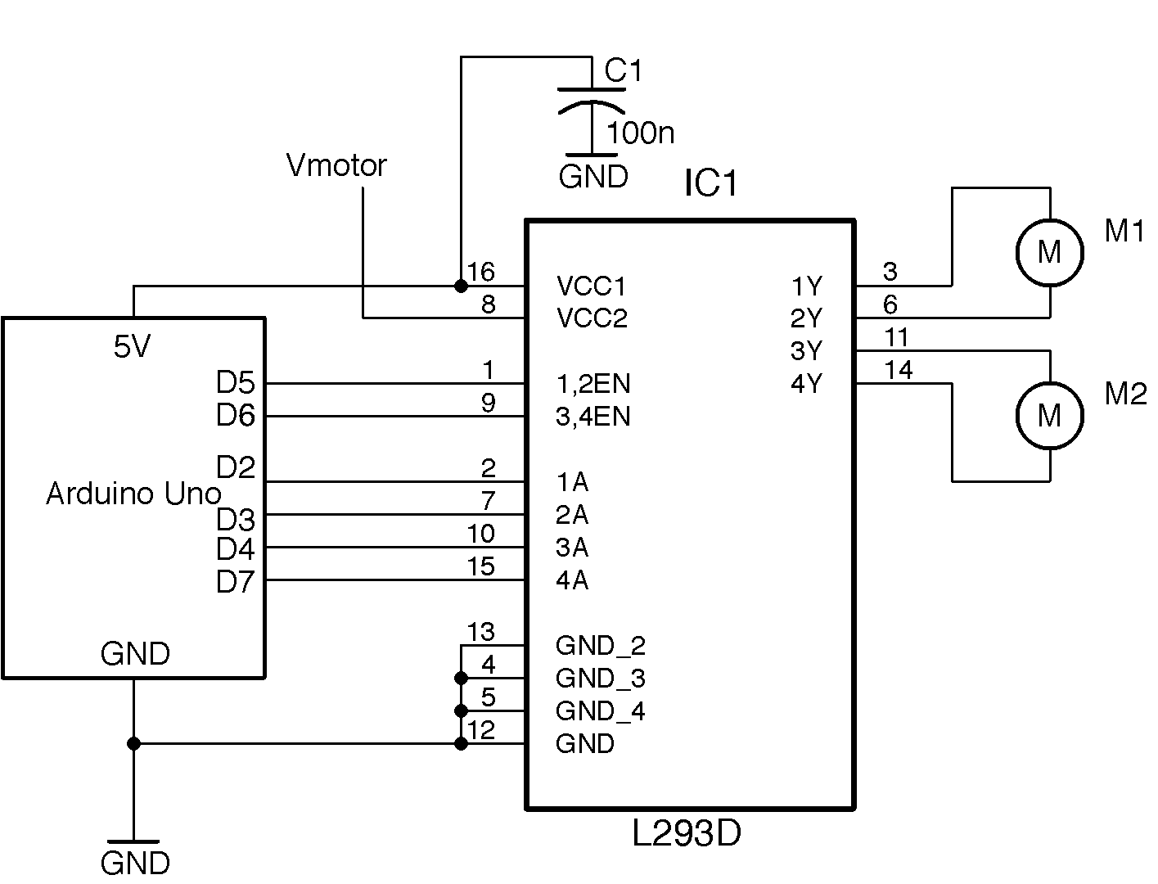
Puente H / H-Bridge
S1..S4 son transistores en una 'chip'
L293D muy popular
Dos Puente-H en una 'chip'

Slide 7
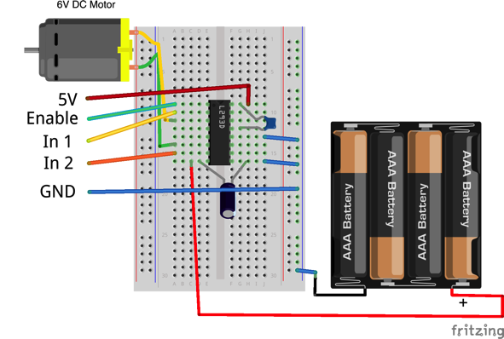
Puente H / H-Bridge
Para uno motor
Dos placas de prueba
Tengo algunas L293Ds para después

Slide 8
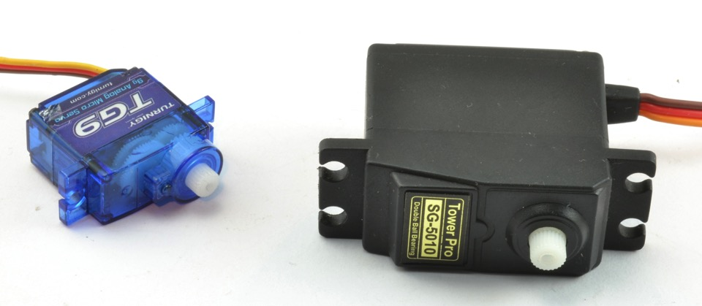
Servomotor
No para rotar
Para la posición del brazo

Slide 9
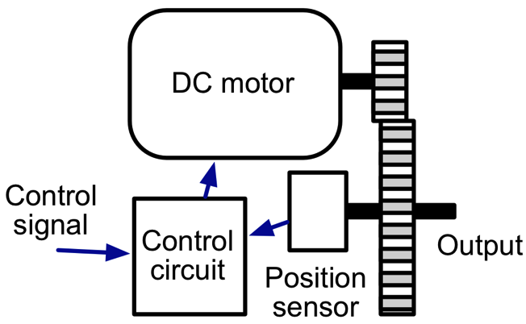
Servomotor
Motor de corriente continua (DC motor)
Sensor de posición
Controlado por pulsos

Slide 10
Servomotor
Pulsos 50 por secundo
Cada pulso
corto (1 mS) izquierda, medio (1.5 mS) centro, largo (2 mS) derecha
Cerca 180 grados

Slide 11
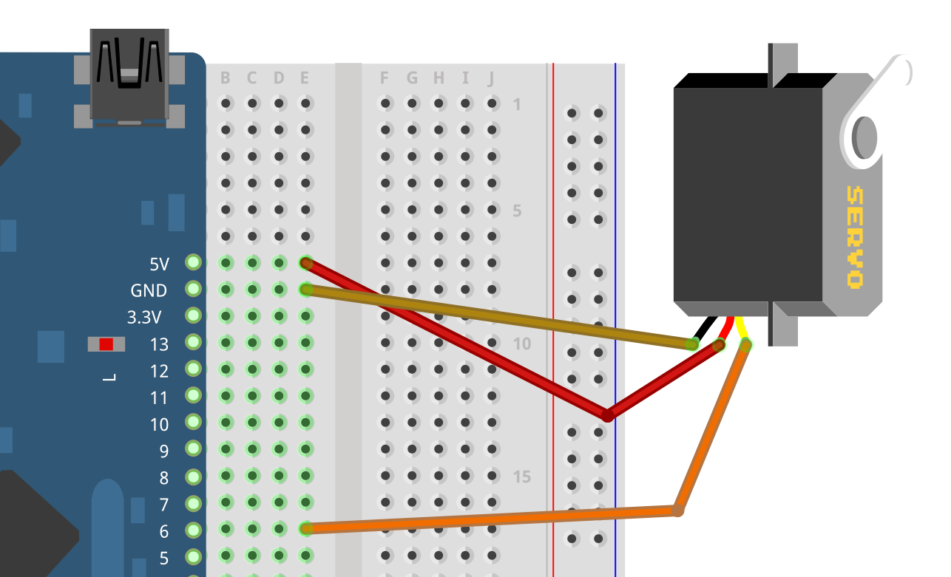
Servomotor - ejercicio

Slide 12
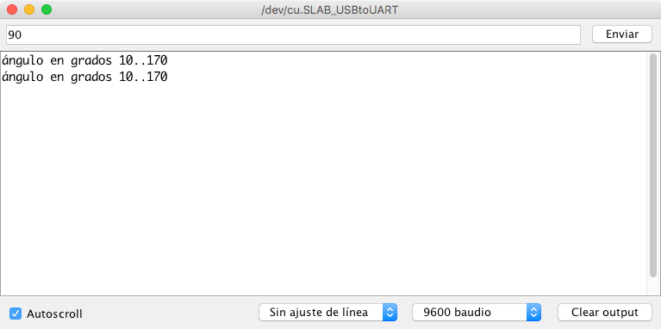
Servomotor - ejercicio
Archivo - servo

Slide 13
Servomotor - ejercicio
#include <Servo.h>
const int servoPin = 6;
Servo servo;
void setup() {
servo.attach(servoPin);
Serial.begin(9600);
Serial.println("ángulo en grados 10..170");
}

Slide 14
Servomotor - ejercicio
void loop() {
if (Serial.available()) {
int angulo = Serial.parseInt();
servo.write(angulo);
}
}

Slide 15
Servomotor - ejercicio
Cambie el código para que el brazo del servomotor ondee de izquierda a derecha

Slide 16
Conclusión
Hay muchos tipos de motor
Arduino es bueno para controlar los motores

